Slide 1
Тема: Крупнопанельные здания
Преподаватель
ФГА ОУ ВО БФУ им. И Канта ИПТРиГ
А. Н. Панина

Slide 2
Крупнопанельными называют здания, монтируемые из заранее изготовленных крупноразмерных плоскостных элементов стен, перекрытий, покрытий и других конструкций. Сборные конструкции имеют повышенную заводскую готовность — отделанные наружные и внутренние поверхности, вмонтированные окна и двери. По конструктивной схеме здания бывают: бескаркасные, с продольными и поперечными несущими стенами и каркасные. Строительство зданий из крупных панелей позволяет существенно повысить степень индустриальности строительства и производительность труда, снизить стоимость строительства и сократить сроки возведения зданий. Крупнопанельные жилые дома, у которых наружные и внутренние стены, перекрытия и перегородки выполнены из сборных укрупненных элементов, имеют различные конструктивные схемы: бескаркасные и с внутренним

Slide 3
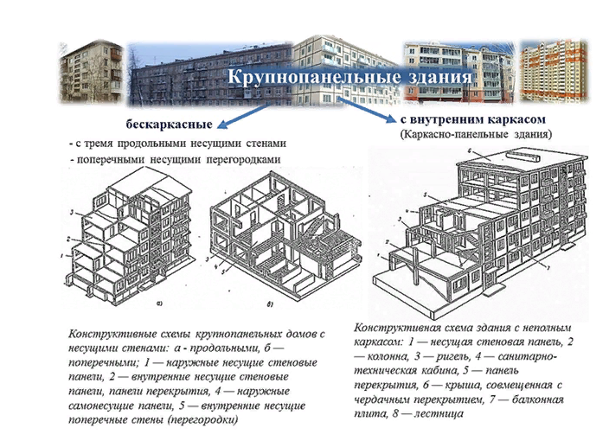

Slide 4
В крупнопанельных домах в настоящее время санитарные узлы монтируются в виде готовых кабин, оборудованных всеми приборами. Изготовляют санитарные кабины на заводах сборного домостроения и в подготовленном к монтажу виде доставляют на строительные площадки. Кровельные покрытия в крупнопанельных жилых и общественных зданиях устраиваются, как правило, в виде совмещенных бесчердачных крыш.
Здания, в которых пространственно-неизменяемые ячейки (помещения) образованы панелями стен и перекрытий, называют бескаркасными.
Бескаркасные здания состоят из меньшего числа сборных элементов, отличаются простотой монтажа и имеют преимущественное применение в массовом жилищном строительстве. В этих зданиях наружные и внутренние степы воспринимают все действующие нагрузки.

Slide 5
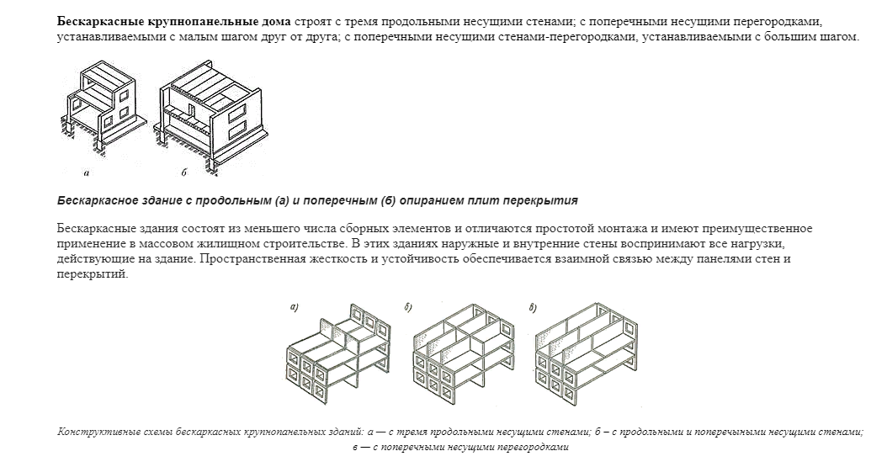

Slide 6
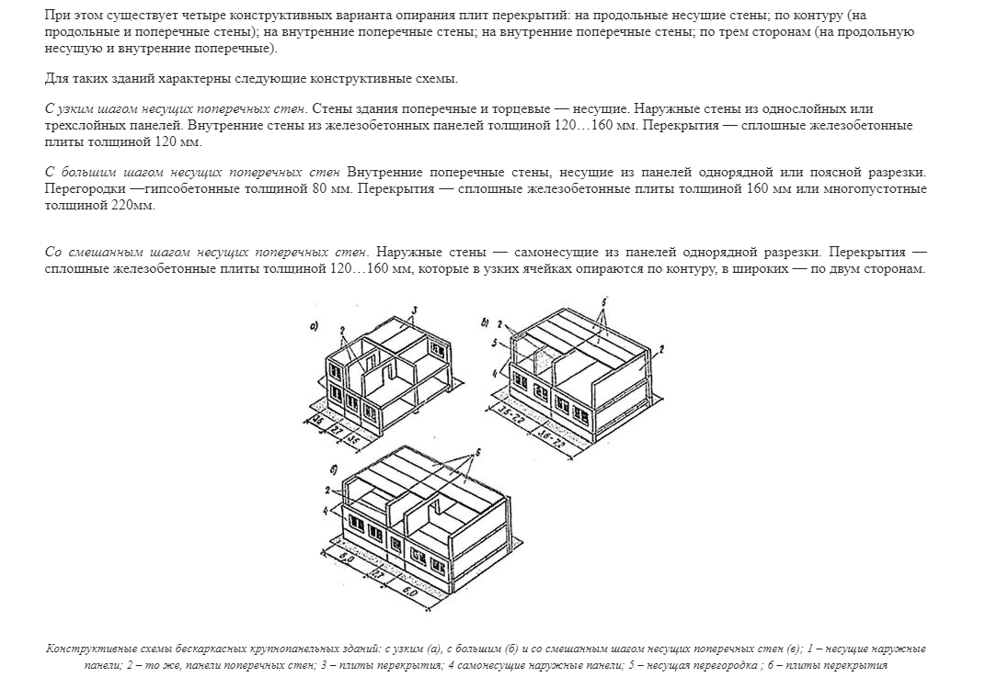

Slide 7
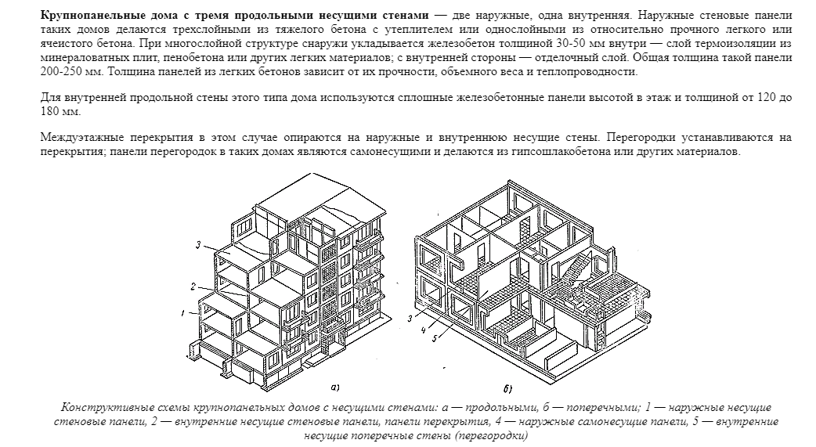

Slide 8
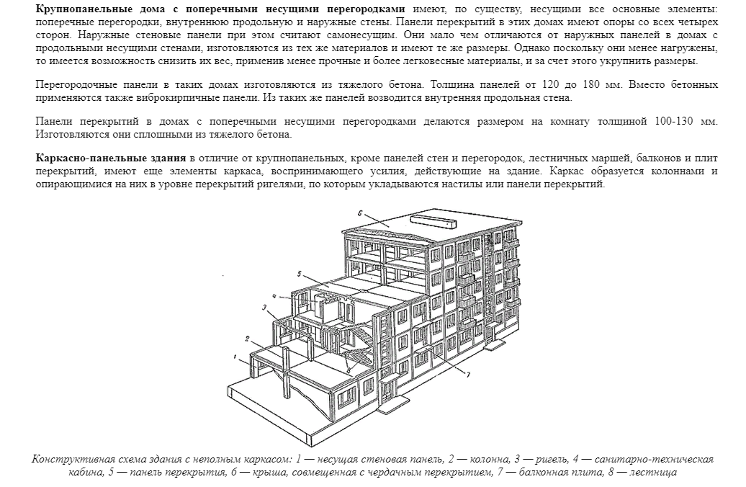

Slide 9
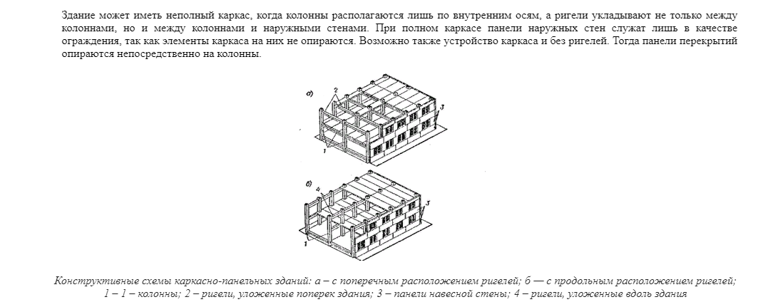

Slide 10
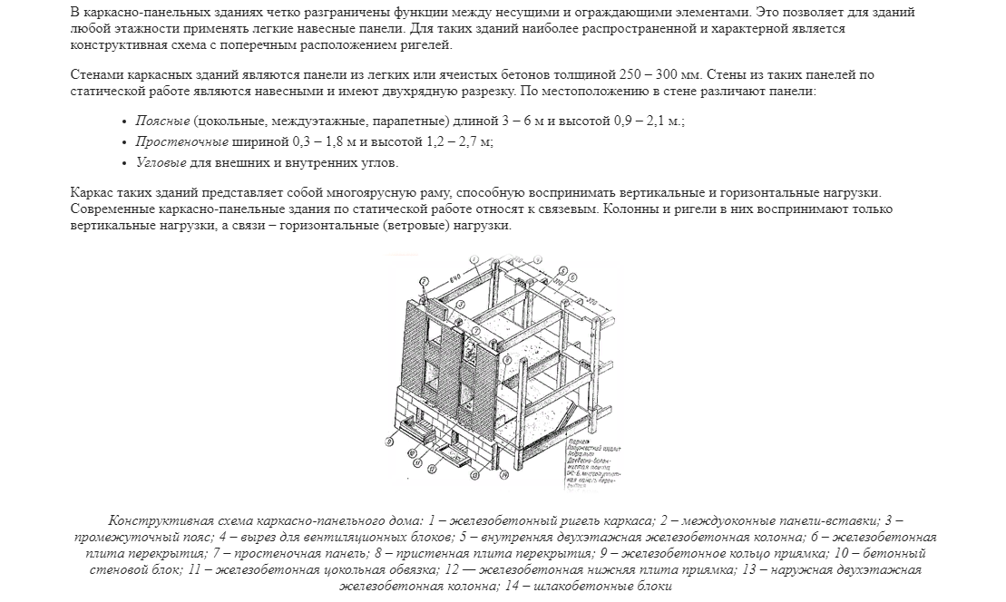

Slide 11
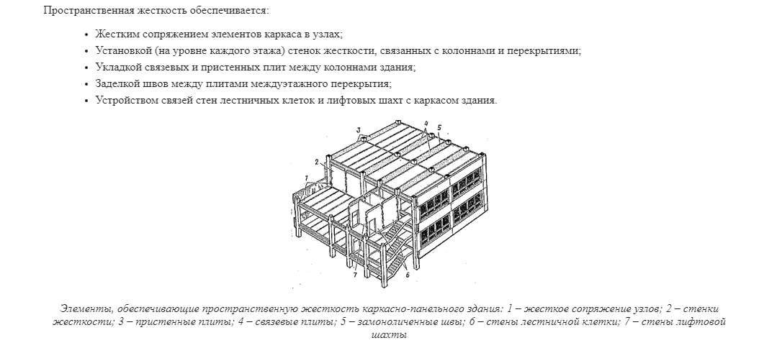

Slide 12
Долговечность стальных деталей (связей), соединяющих элементы полносборных зданий зависит от их коррозионной стойкости, которая обеспечивается:
Размещением элементов крепления во внутренней части стены, менее подверженной промерзанию и увлажнению;
Применением защитных покрытий (полимерное, лакокрасочное, напыленное) сварных швов;
Герметизацией, утеплением и замоноличиванием стыков, исключающих протечки, образование конденсата и других воздействий, вызывающих коррозию;
Каркасно-панельные здания широко применяются при строительстве общественных зданий.
Для них характерны две конструктивные схемы — с поперечным и продольным расположением ригелей.
В каркасных панельных зданиях действующие на них нагрузки воспринимают ригели и стойки каркаса, а панели выполняют чаще всего лишь ограждающие функции.
Различают следующие конструктивные схемы:
с полным поперечным каркасом;
с полным продольным каркасом;
с пространственным каркасом;
с неполным поперечным каркасом и несущими наружными стенами;
с опиранием плит перекрытия по четырем углам непосредственно на колонны;
с опиранием плит на наружные панели и на две стойки по внутреннему ряду.
Эти схемы особенно эффективны для общественных зданий.

Slide 13
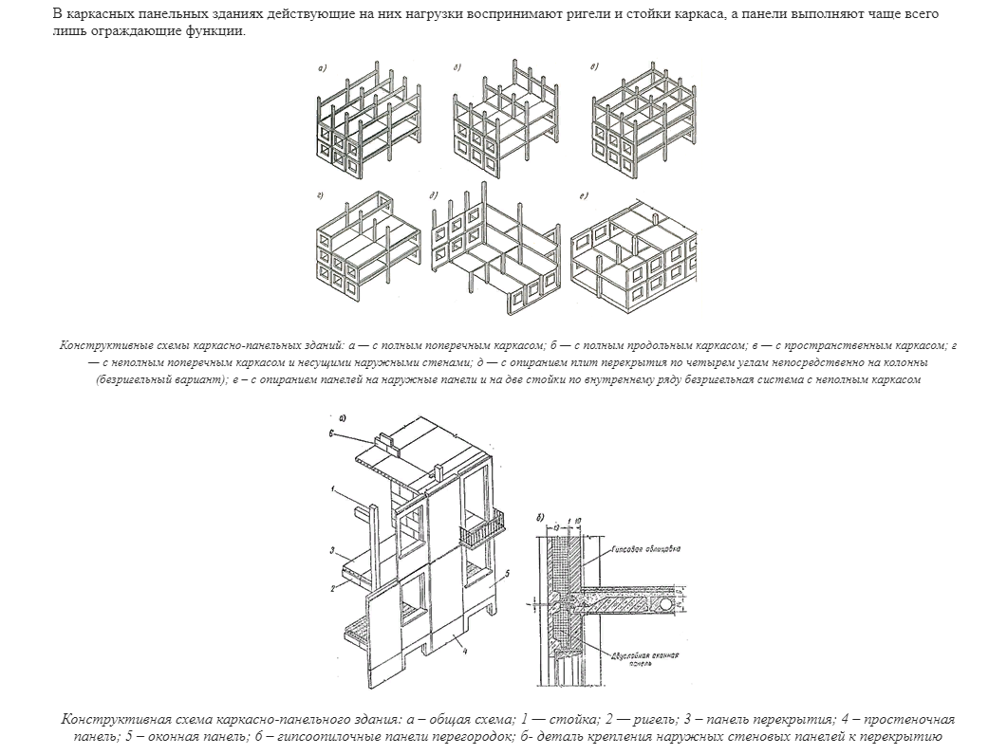

Slide 14
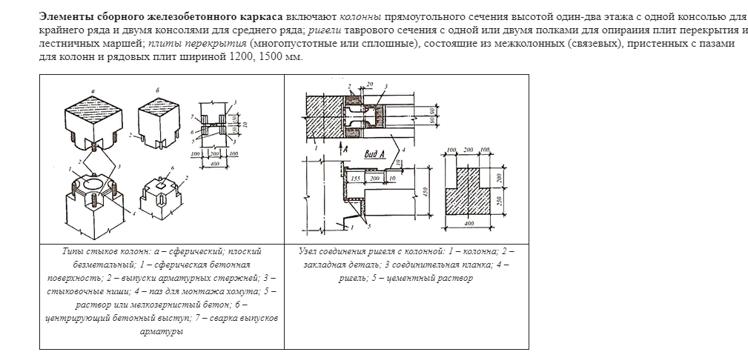

Slide 15
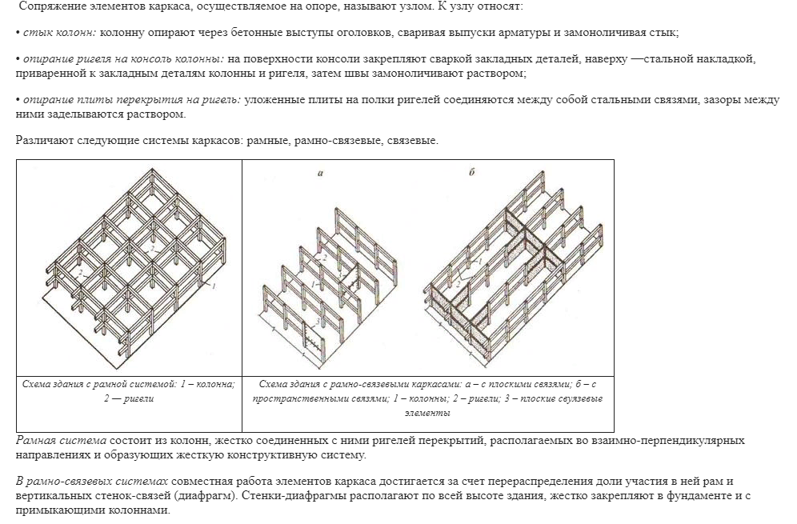

Slide 16
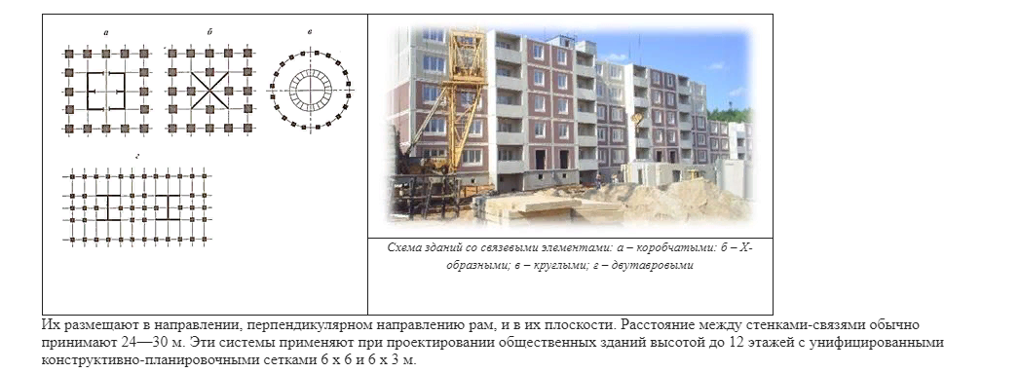

Slide 17
Их размещают в направлении, перпендикулярном направлению рам, и в их плоскости. Расстояние между стенками-связями обычно принимают 24—30 м. Эти системы применяют при проектировании общественных зданий высотой до 12 этажей с унифицированными конструктивно-планировочными сетками 6 х 6 и 6 х 3 м.
Для общественных зданий большой этажности применяют связевые системы каркасов с пространственными связевыми элементами в виде жестко соединенных между собой под углом стенок или пространственных элементов, проходящих по всей высоте здания, образующих так называемое ядро жесткости.
Эти пространственные связевые элементы жесткости закрепляют в фундаментах и соединяют с перекрытиями, образующими поэтажные горизонтальные связи-диафрагмы (диски), которые и воспринимают передаваемые на стены горизонтальные (ветровые) нагрузки. Пространственные связевые элементы размещают обычно в центральной части высотных зданий.
Пространственная жесткость каркасно-панельных зданий обеспечивается:
жестким сопряжением элементов каркаса в узлах;
установкой стенок жесткости; укладкой связевых и пристенных плит между колоннами здания; заделкой швов между плитами перекрытия;
устройством связей стен лестничных клеток и лифтовых шахте каркасом здания.
В число элементов сборного железобетонного каркаса входят одно- или двухэтажные колонны прямоугольного сечения с консолями для опирания ригелей, ригели таврового сечения с полками для опирания плит перекрытия и лестничных маршей, плиты перекрытия.
Узлы железобетонного каркаса включают в себя:
— стыки колонн, которые осуществляют через бетонные выступы на оголовках с последующей сваркой выпусков арматуры и замоноличивания стыка бетоном;
— опирание ригеля на консоль колонны с закреплением ригеля в нижней части сваркой закладных деталей, а в верхней зоне — стальной накладкой, соединяющей закладные ригеля и консоли колонны, с последующим замоноличиванием стыка;
— опирание плит перекрытия на ригель посредством сварки закладных деталей и замоноличиванием швов между плитами.

Slide 18
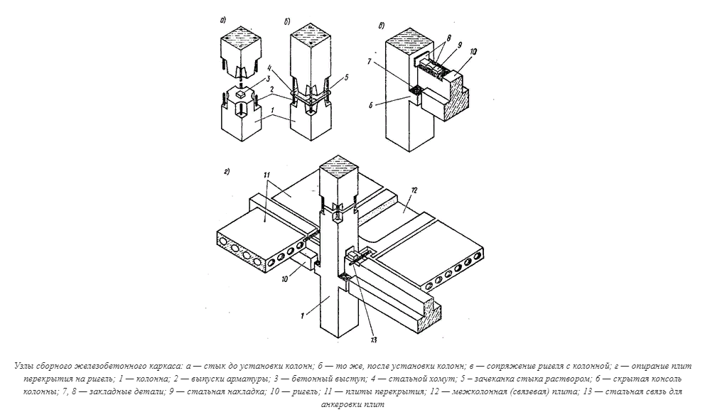

Slide 19
Стены каркасных зданий — навесные панели поясной разрезки различают по местоположению как поясные (цокольные, междуэтажные, парапетные), простеночные, угловые. Пространственная жёсткость каркасно-панельных зданий обеспечивается за счёт:
— жёсткого сопряжения элементов каркаса (в узлах);
— установки диафрагм жёсткости, связанных с колоннами и перекрытиями;
— укладки связевых и пристенных плит между колоннами каркаса;
— заделки швов между плитами междуэтажного перекрытия.
Стенами каркасных зданий являются панели из легких или ячеистых бетонов толщиной 250—300 мм, длиной 3—6 м и высотой 0,9-2,1 м; простеночные шириной 0,3-1,8 м и высотой 1,2—2,7 м; угловые для внешних и внутренних углов.

Slide 20
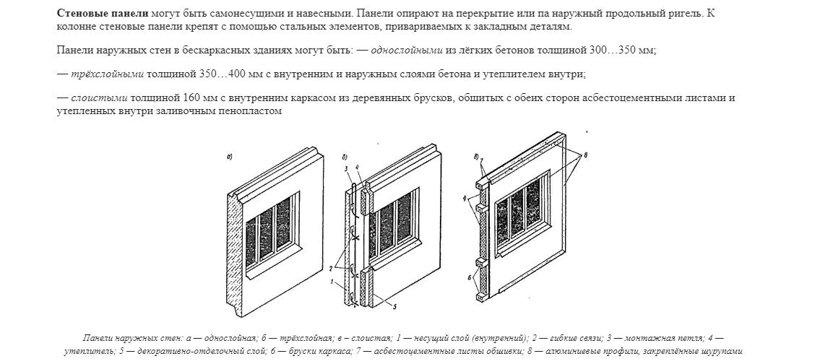

Slide 21
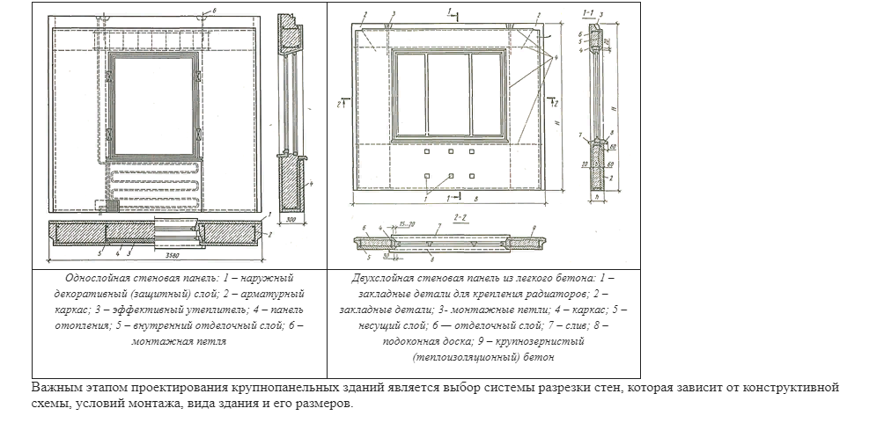

Slide 22
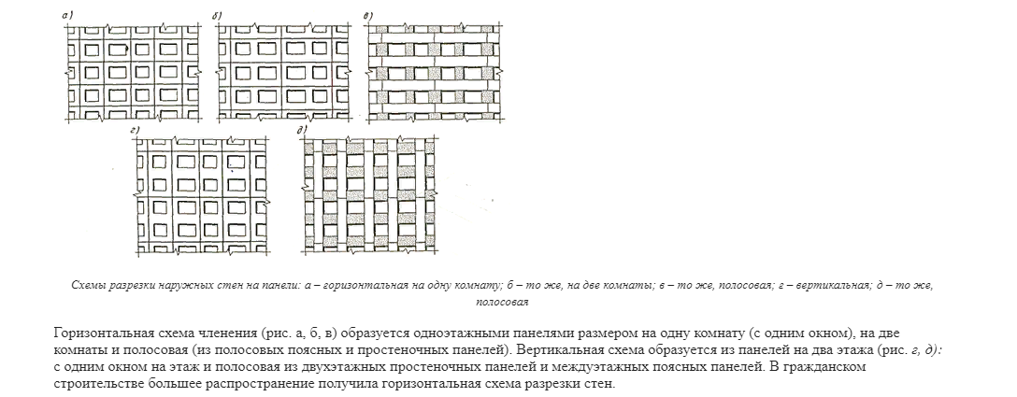

Slide 23
Принятие той или иной конструктивной схемы зависит от вида проектируемого здания, его этажности и других факторов. Так, крупнопанельные жилые дома проектируют, как правило, бескаркасными. Эти дома по сравнению с каркасными позволяют уменьшить число типоразмеров сборных элементов, сократить расход металла, упростить процесс монтажа, сократить трудозатраты, избежать появления выступающих элементов (колонн и ригелей) в интерьере помещений и др. Однако каркасные здания по сравнению с бескаркасными имеют меньший расход материалов на 1 м2 жилой площади, большую жесткость и устойчивость здания, что особенно важно для высотных зданий.
Эти схемы особенно эффективны для общественных зданий. Наружные стеновые панели с целью обеспечения жесткости и устойчивости конструкций здания соединяют между собой, а также с панелями внутренних стен. Соединения выполняют различными способами.
Наиболее широко применяют соединения арматурными связями-скобами, которые вставляют в отверстия петлевых выпусков арматуры у примыкающих панелей. Для обеспечения жесткости такие стыки замоноличивают бетоном. Такие связи устанавливают в верхней и нижней части вертикального стыка. Другой вариант соединения — стальными накладками, привариваемыми к закладным деталям примыкающих панелей.
Такие соединения также замоноличивают бетоном.

Slide 24
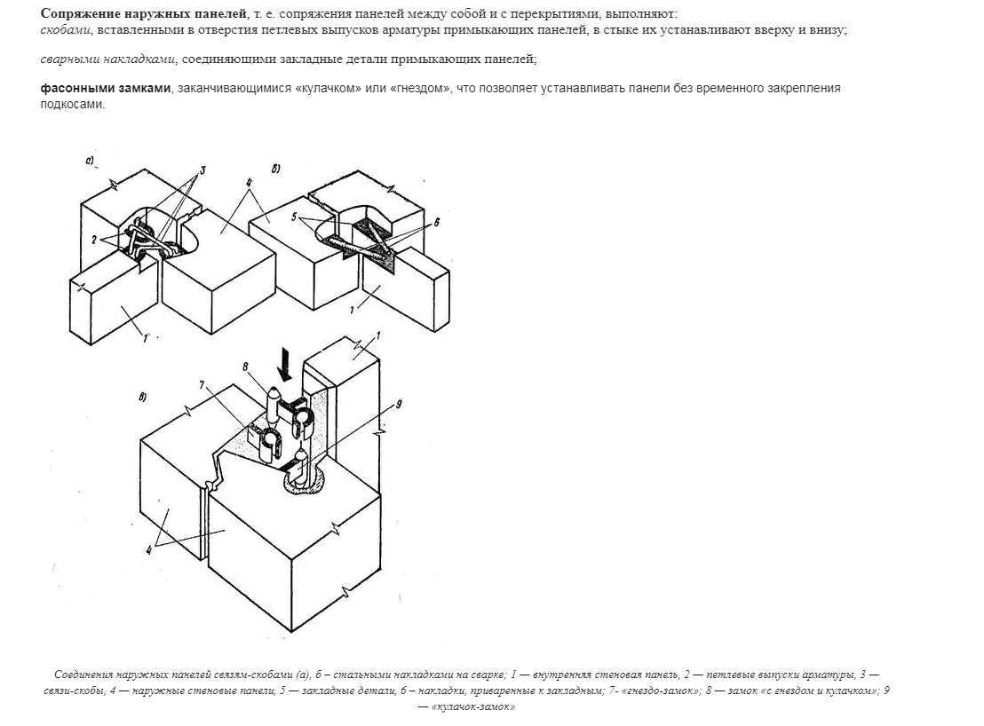

Slide 25
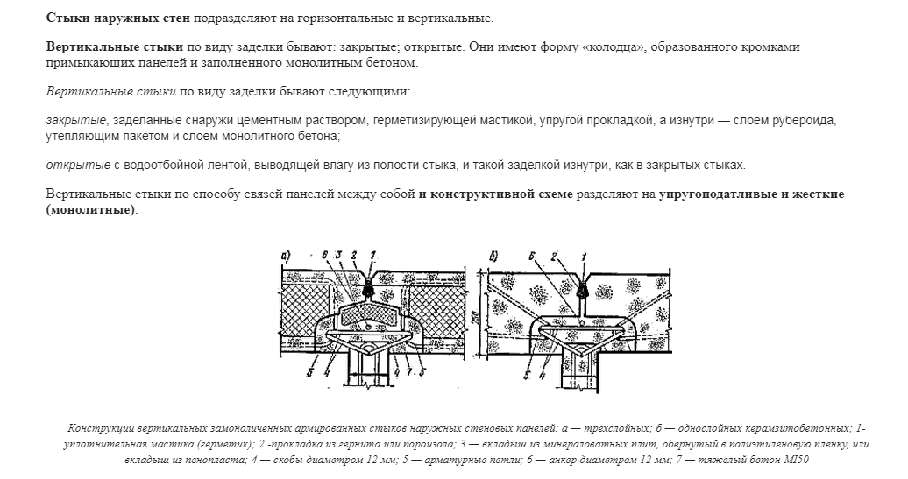

Slide 26
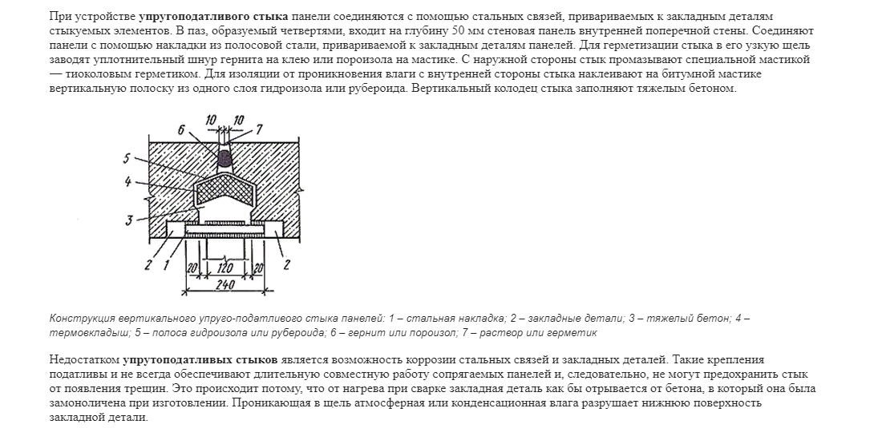

Slide 27
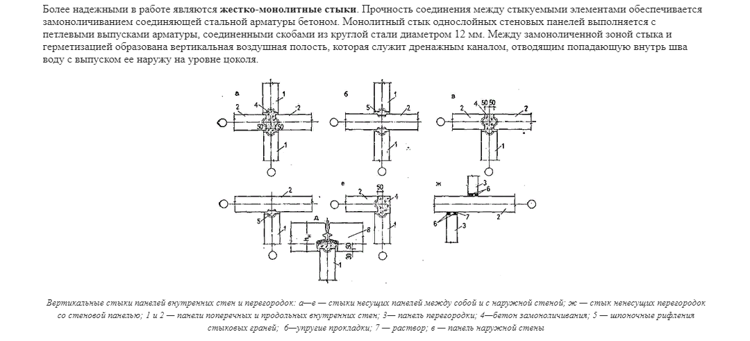

Slide 28
Таким образом, основным недостатком упруго-податливых стыков является: ненадежная длительная совместная работа стыкуемых панелей.
Это не гарантирует стык от трещин; возможность коррозии закладных деталей, которая может развиться не только в результате проникновения влаги через трещины стыка или через поры бетона, но и тогда, когда сталь окажется в зоне точки росы; под воздействием высокой температуры при сварке нижняя плоскость закладной заводской детали может оторваться от бетона панели и, оставшись при монтаже бесконтрольной, со временем ржаветь.
Более надежные в этом плане жесткие монолитные стыки однослойных и трехслойных панелей, предохраняющие стык от трещин и исключающие развитие коррозии. При таком стыковании в верхней зоне панели арматурные петли соединяют на сварке скобами (или прямыми накладками) и стык замоноличивают.
Монолитные стыки рекомендуется применять при необходимости повысить несущую способность горизонтального стыка на сжатие, если другими способами этого не удастся достичь.
Замоноличивание стыка рекомендуется выполнять после установки панели верхнего этажа на монтажные фиксаторы или бетонные выступы из тела стеновых панелей. Нижнюю часть стеновой панели необходимо заводить ниже уровня замоноличивания не менее чем на 20 мм.

Slide 29
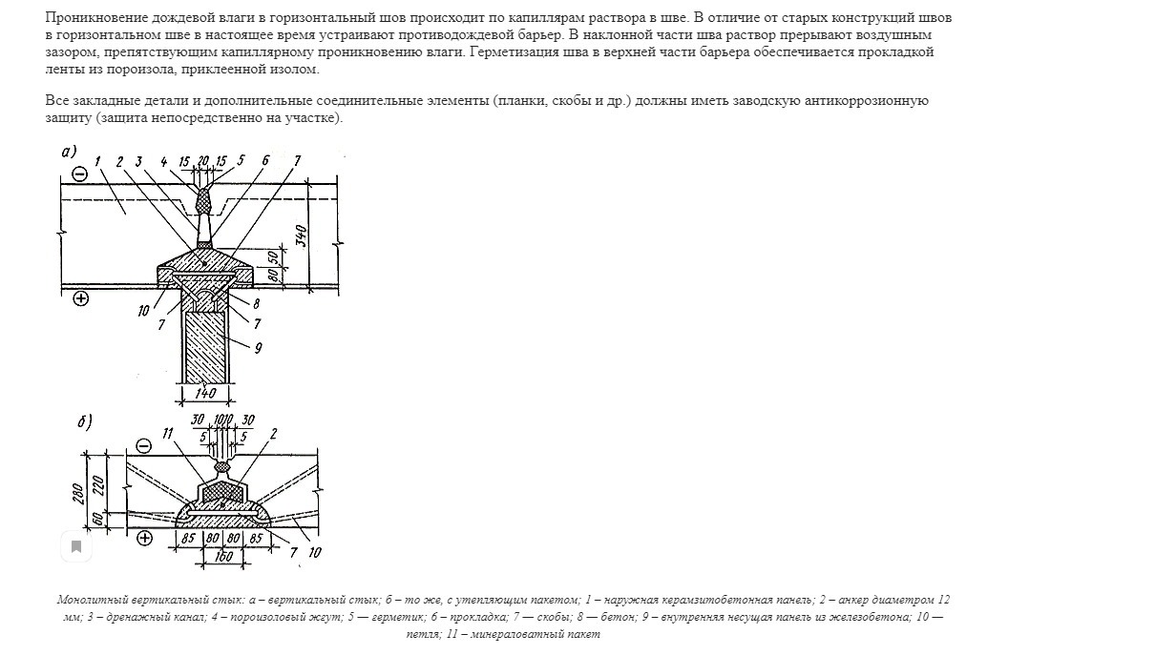

Slide 30
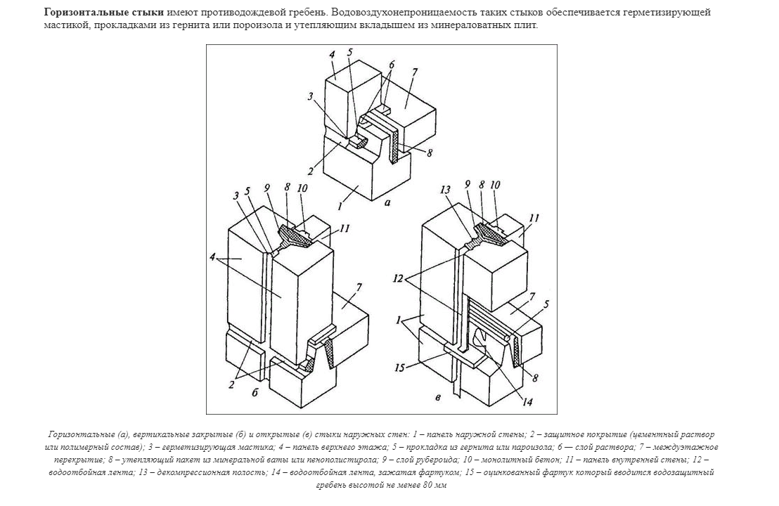

Slide 31
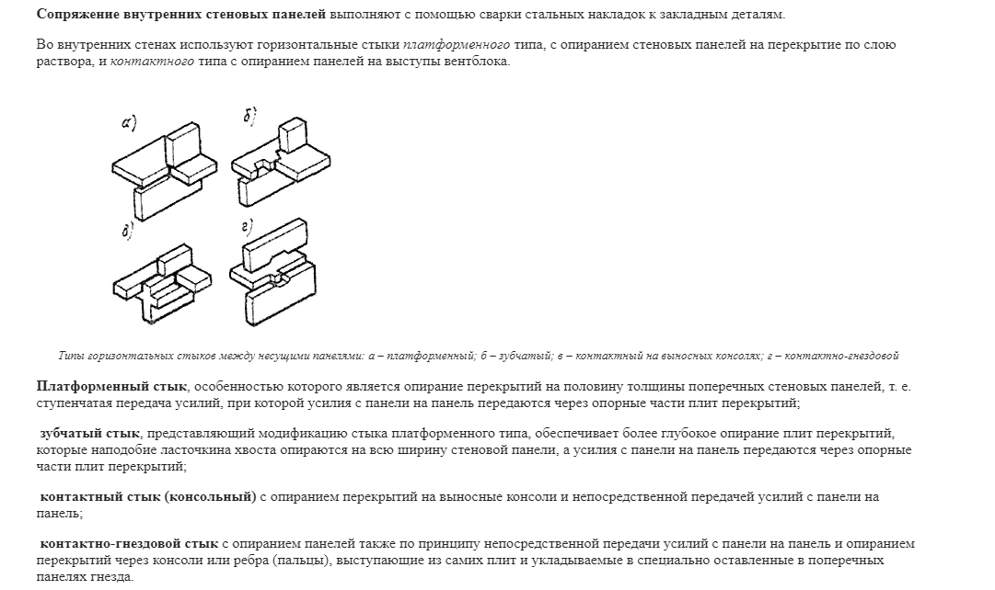

Slide 32
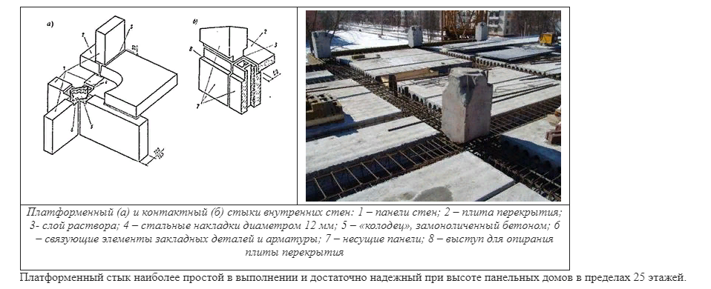

Slide 33
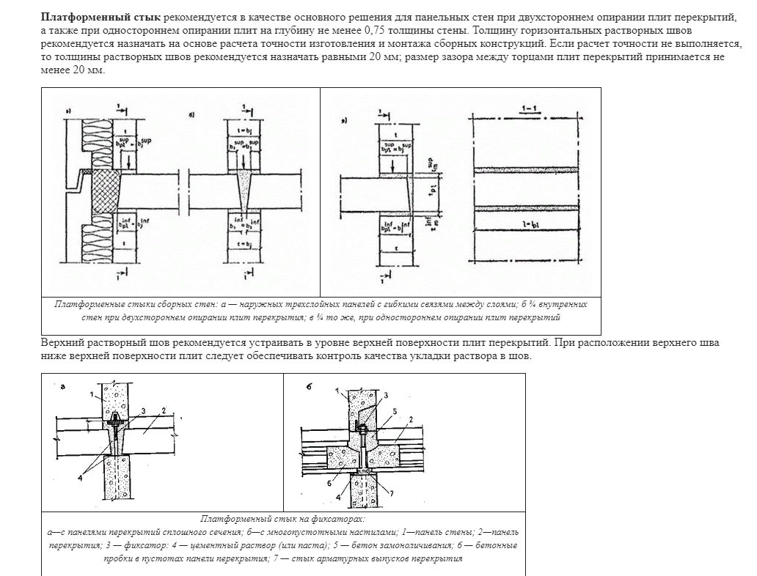

Slide 34
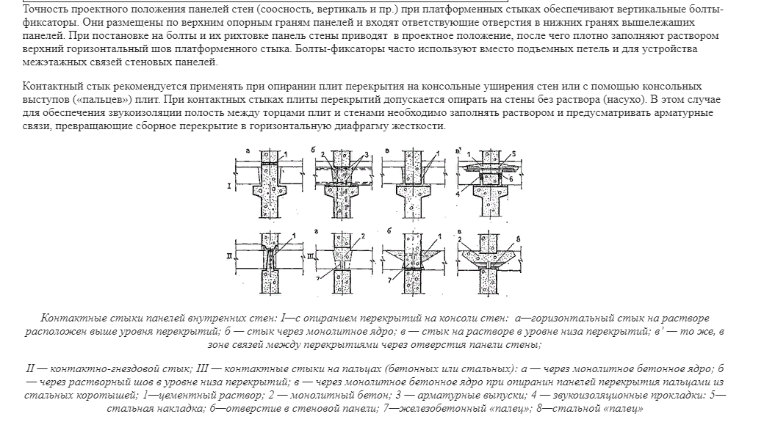

Slide 35
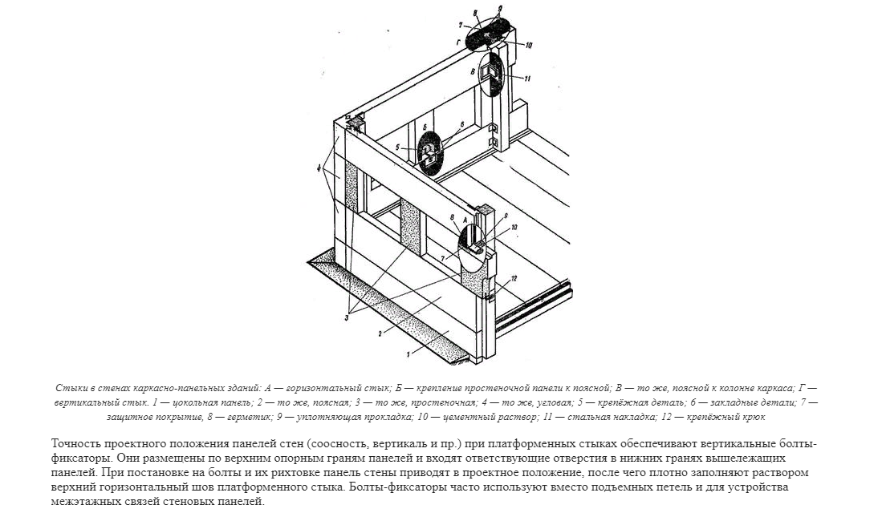

Slide 36
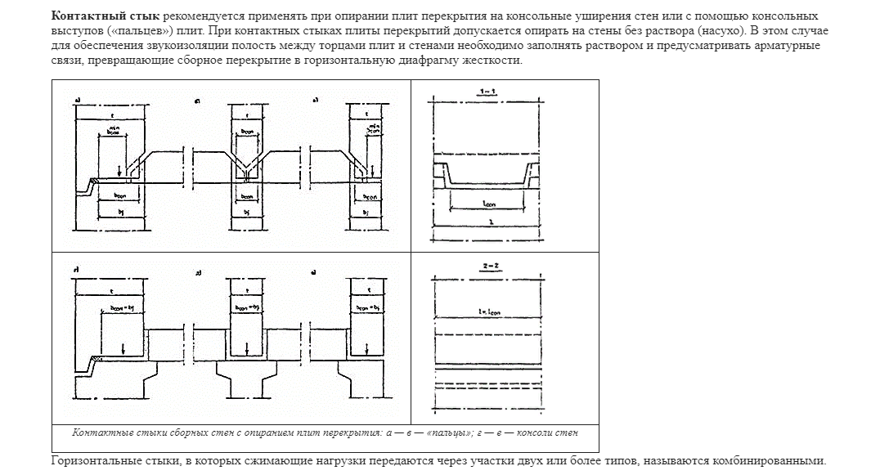

Slide 37
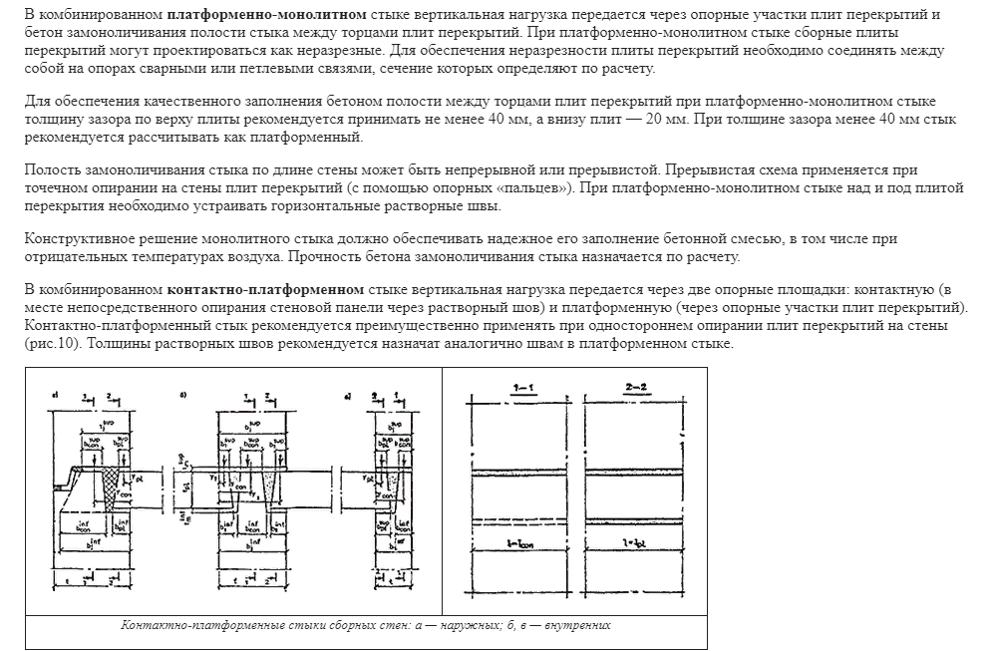

Slide 38
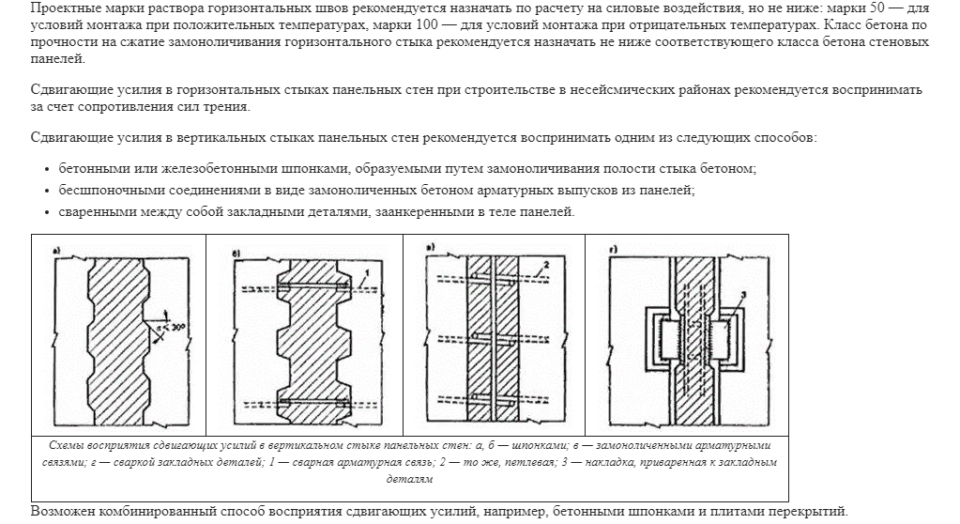

Slide 39
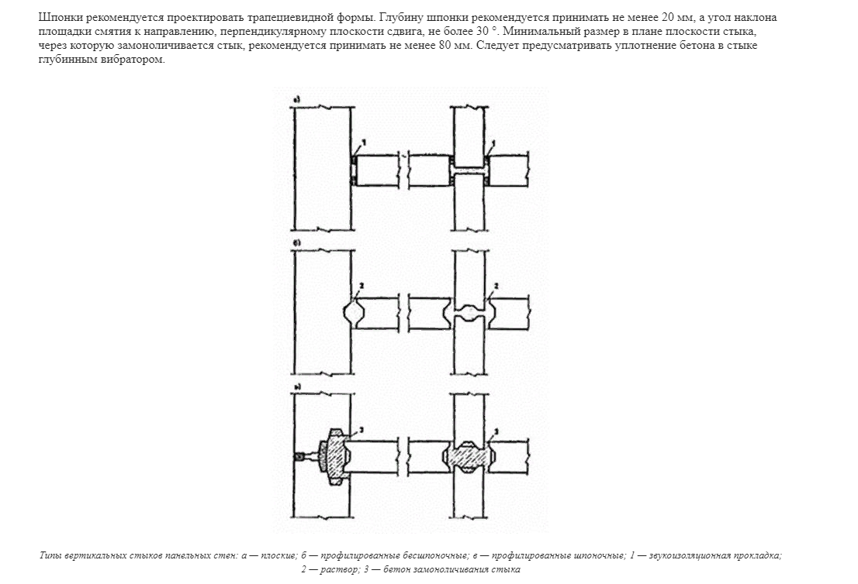

Slide 40
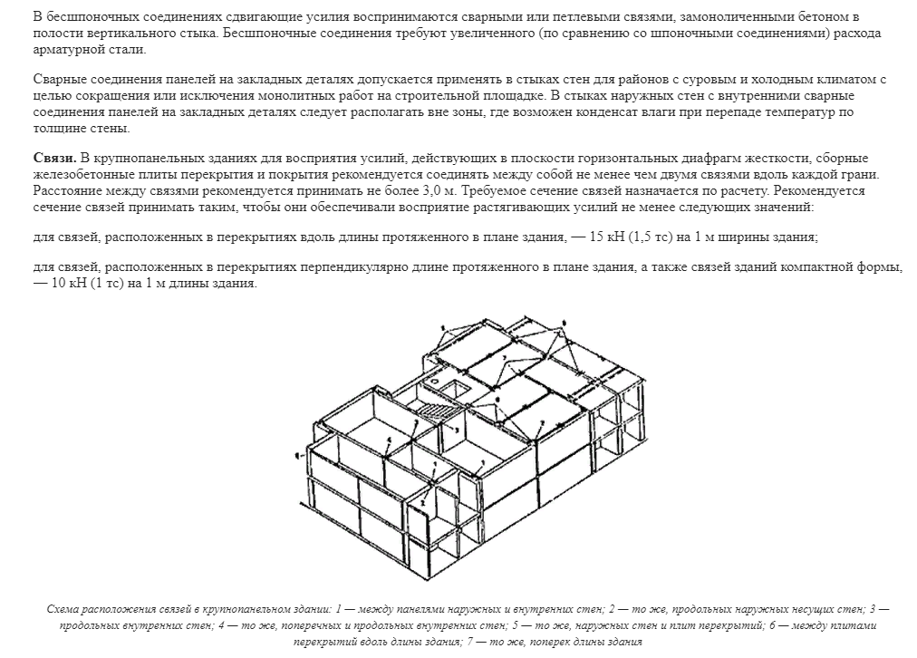

Slide 41
